Slide 1

PROJETO INTEGRADOR · ENGENHARIA DE DADOS E IA
Bússola Pública
Pipeline de Inteligência Legislativa com IA
Da API da Câmara dos Deputados ao radar legislativo que roda sozinho às 06h.
Python · Pandas
Supabase / PostgreSQL
OpenAI (GPT + Embeddings)
n8n
LegoDados · Squad de Engenharia de Dados

Slide 2
O problema não é falta de dado.
R$ 15 mil
É falta de engenharia de dados.
por cliente / mês em relatórios feitos à mão por 2 analistas
Sem base de dados
Sem histórico
Classificação inconsistente
Analistas trabalham em planilhas pessoais.
Tudo o que foi consultado se perde.
Cada analista nomeia o tema do seu jeito.
Alertas por memória
Nada é medido
Não escala
Se o analista esquece, o cliente é pego de surpresa.
Ninguém sabe volume por tema, partido ou deputado.
Mais clientes = mais gente lendo o site da Câmara.
LegoDados · Squad de Engenharia de Dados

Slide 3
A solução: um pipeline de ponta a ponta
Captura, organiza, enriquece com IA e entrega — automaticamente.
1
2
3
4
5
Extração
Transformação
Carga
Camada de IA
Automação
API da Câmara via requests, paginação e retry. JSON bruto (Bronze).
Pandas: limpeza, dedup, validação de datas e nulos.
Modelo estrela no Supabase via SQLAlchemy.
Resumo executivo (GPT) + tema (embeddings).
n8n às 06h + e-mail digest e alerta de falha.
6 tabelas (fato + dimensão) · +30 dias de dados ingeridos · idempotente e resiliente
LegoDados · Squad de Engenharia de Dados

Slide 4
A IA que faz diferença
O tema e o resumo gerados por IA chegam ao e-mail que o cliente lê.
Resumo executivo · GPT-4o-mini
Classificação temática · Embeddings
Ementa técnica → 3 frases claras para executivos.
Estrutura: o que propõe · quem é impactado · ponto de atenção.
Grava resumo_executivo em fato_proposicoes.
text-embedding-3-small + similaridade de cosseno.
11 temas controlados (Tecnologia, Saúde, Tributário…).
Grava tema + tema_score (auditável) em fato_proposicoes.
Custo sob controle
DRY_RUN por padrão: estima tokens e custo (USD/BRL) antes de gastar. Classificar 1.000 proposições por embeddings custa poucos centavos de real.
LegoDados · Squad de Engenharia de Dados

Slide 5
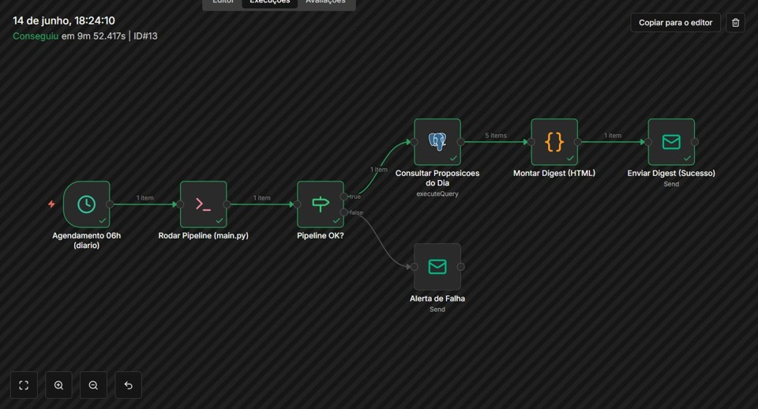
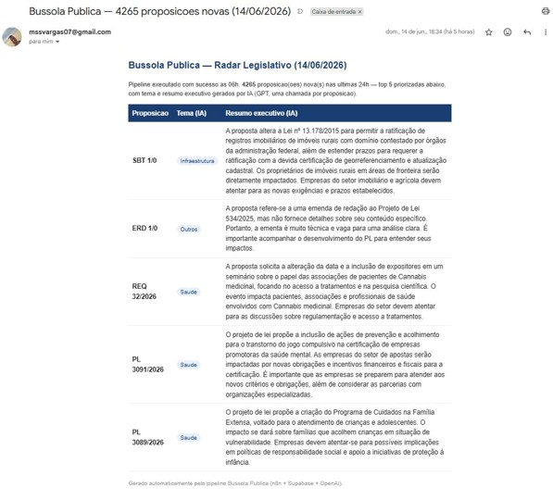
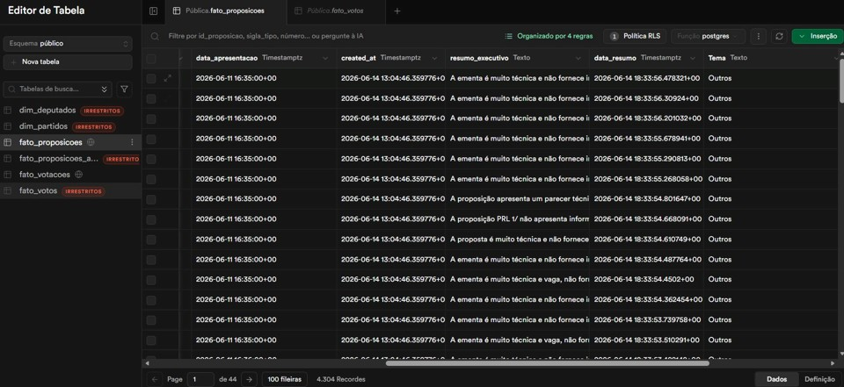
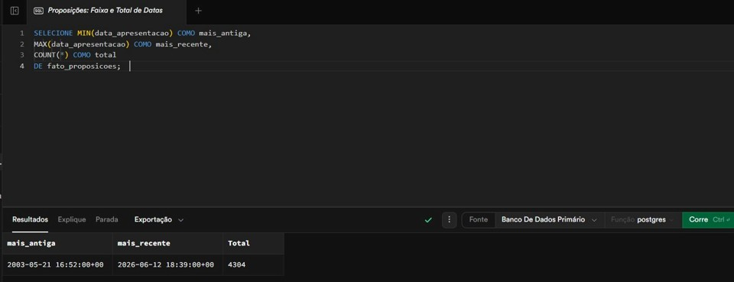
Roda sozinho às 06h
Workflow n8n: agenda → pipeline → consulta → e-mail, com alerta automático em caso de falha.
Schedule 06h
Execute Command
Pipeline OK?
Postgres do dia
E-mail digest
cron 0 6 * * *
poetry run python main.py
checa exitCode
top 5 + tema + resumo
radar legislativo
Pipeline OK? → não: e-mail de alerta com o erro (stderr) dispara na hora.
Evidências reais — execução de 15/06
n8n: todos os nós verdes (execução #13, 9m52s)
E-mail digest: top 5 com tema + resumo (IA)
Supabase: fato_proposicoes com tema / resumo_executivo
Supabase: cobertura de dados ≥ 30 dias (SQL Editor)
LegoDados · Squad de Engenharia de Dados

Slide 6
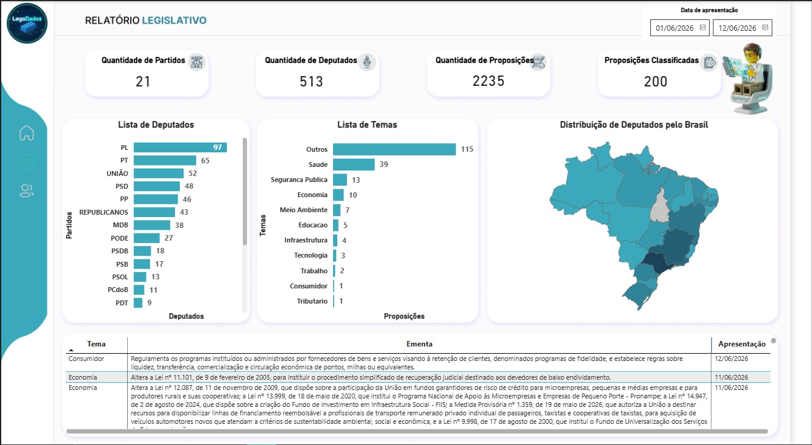
Já no ar — e os próximos passos
JÁ NO AR
Dashboard de BI · Power BI sobre o Supabase
1
Alerta por tema crítico
Disparo Telegram/e-mail quando entra proposição de Tecnologia ou outro tema do cliente.
2
Janela histórica
Ampliar de 30 dias para múltiplos anos, com carga incremental.
3
Produto multicliente
Catálogo de temas e destinatários por cliente — o relatório de R$ 15 mil, automatizado.
Partidos, deputados, proposições e classificação temática por IA — em tempo real.
LegoDados · Squad de Engenharia de Dados

